Slide 1
JAVA APUNTES
Clase: es la descripción de un conjunto de objetos.
Objetos: son los que se comunican entre si.
Métodos: Es la función, procedimiento, acción que se invoca para actuar sobre un objeto o cambiar el estado de este.
Mensaje: es la acción que hace un objeto
Atributos: Datos o variables que caracterizan el estado de un objeto.

Slide 2
OBJETO
OBJETO: AUTO
MATRICULA
FABRICANTE
PRECIO
FECHA DE COMPRA
DATOS
CALCULAR PRECIO
FUNCIONES

Slide 3
Diferencia entre clase y objeto.
Un objeto es un simple elemento sin importar lo complejo que sea.
Una clase describe una familia de elementos similares.
En la practica una clase, es como una plantilla que se utiliza para definir o crear objetos.
Un objeto es una instancia de una clase que cumple con ciertas caracteristicas.
Encapsulamiento
Herencia

Slide 4
Encapsulamiento significa que un objeto es autocontenido, que este incluye tanto los datos que este usa (atributos) como procedimientos (métodos) que actuan sobre el mismo.
Herencia
Esta permite a los aobjetos ser construidos a partir de otros objetos.

Slide 5
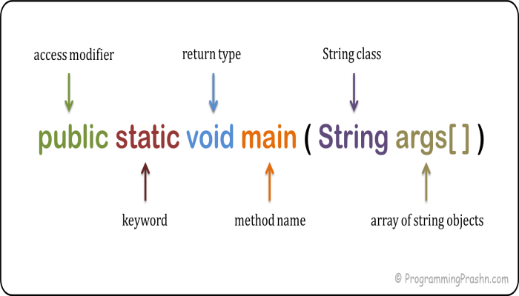
Public static void main(String[] args)
Static: define la propiedad
Public: modificador de acceso
Void: se usa para indicar la función o método
String[] args: define un vector de cadena de caracteres
donde recoger el argumento

Slide 6
ESTRUCTURA DE PROGRAMA EN JAVA
public class Hm {
public static void main(String[] args) {
System.out.println("Hola mundo");
System.out.println("de nuevo");
}
}

Slide 7
METODOS
public class printer {
public void print()
{
System.out.println("¡Hola mundo desde java!");
}
public void runner() {
System.out.println("Llamando los metodos");
}
public void clases() {
System.out.println("Los metodos involucrados son print, runner, clases");
}
}

Slide 8
Invocamos los métodos
public class hm {
public static void main(String[] args) {
printer newPrinter = new printer();
newPrinter.print();
newPrinter.runner();
newPrinter.clases();
/*
//otra manera.
new printer().print();
new printer().runner();
new printer().clases();
*/
}
}

Slide 9
Instanciamos: nombreClasse otroNombre = new nombreClase(); otroNombre.nombreMetodo();

Slide 10
Import java.util.*; declaramos variableN;
Scanner nombreVariable new Scannner(System.in); variableN = nombreVariable.nextInt(); //Int, Float dependendiendo del caso.

